Slide 1





Instalasi DNS Server, Web Server, FTP Server,
Mail Server dan Proxy Server
by: kelompok usb

Slide 2


Kelompok USB
Riyo Santo Yosep (171402020)
Syarfan Hasriansyah (171402050)
Frans Ricky (171402059)
Frederiko (171402062)
Dicky Arwanda (171402131)
Alfi Rayhananda (171402107)
Yonadab Laoli (171402146)

Slide 3








Apa itu DNS Server?
Notes:
Domain Name System atau DNS adalah sebuah sistem yang memungkinkan manusia dan komputer untuk berkomunikasi secara lebih mudah.
Manusia menggunakan nama, komputer menggunakan angka, dan DNS berada di antara mereka untuk menyesuaikan nama dengan angka dalam daftar tertentu.

Slide 4
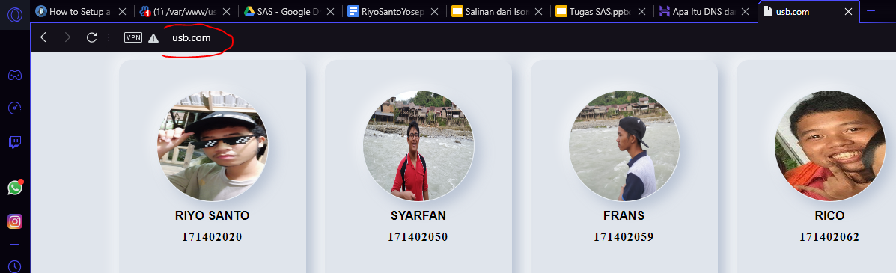
OUR DNS

Slide 5
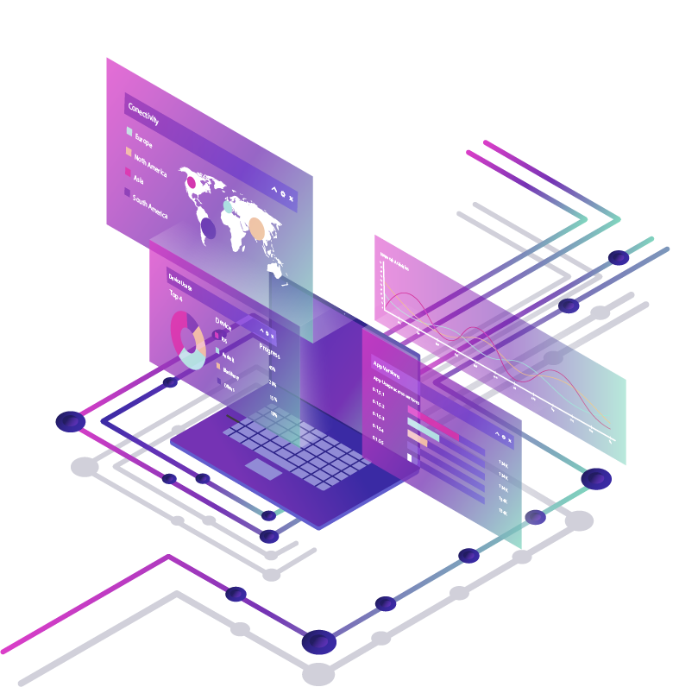
Apa itu Web Server?
Notes:
Web server adalah perangkat lunak yang berfungsi sebagai penerima permintaan yang dikirimkan melalui browser kemudian memberikan tanggapan permintaan dalam bentuk halaman situs web atau lebih umumnya dalam dokumen HTML.
fungsi web server adalah sebagai perangkat lunak yang melayani permintaan dari browser.

Slide 6
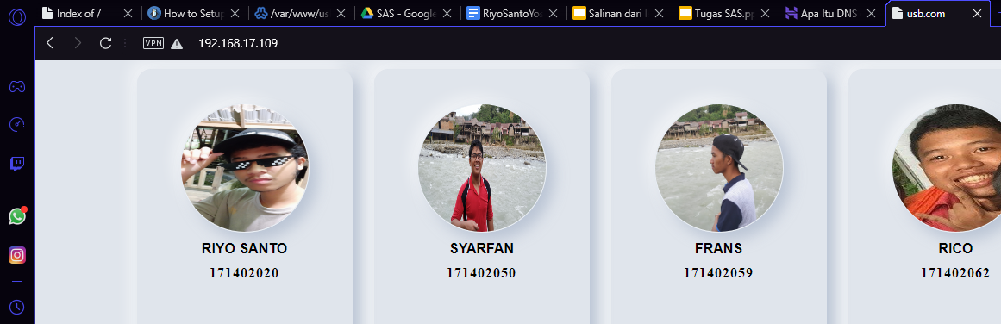

OUR Web Server

Slide 7

Apa itu FTP Server?
Notes:
FTP (File Transfer Protocol) adalah internet service yang dirancang untuk membuat sambungan ke server internet tertentu atau komputer, sehingga user dapat mengirimkan file ke komputer (download) atau mengirimkan file ke server (upload).

Slide 8
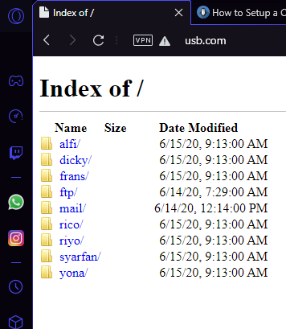
OUR FTP

Slide 9

Apa itu Mail Server?
Notes:
Mail server adalah server yang bertugas mengirim dan menerima email.

Slide 10
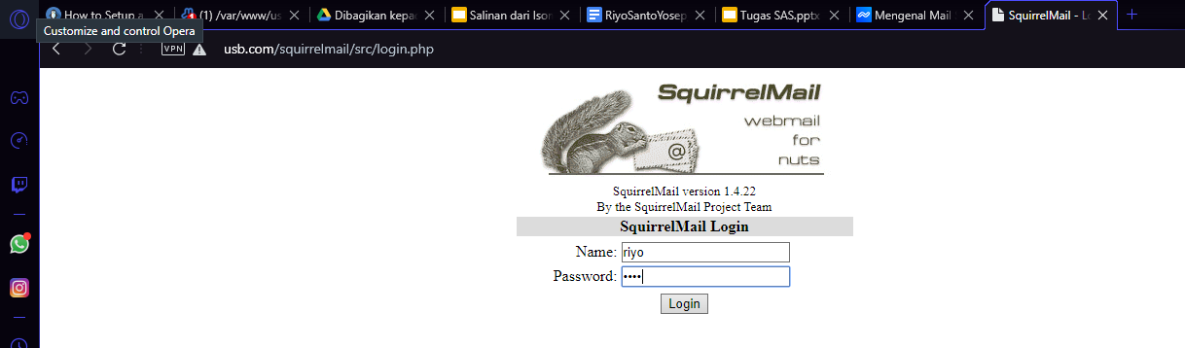
OUR Mail

Slide 11

Apa itu Proxy Server?
Notes:
Proxy server (peladen proxy) adalah sebuah komputer server atau program komputer yang dapat bertindak sebagai jembatan komputer ke Internet.

Slide 12
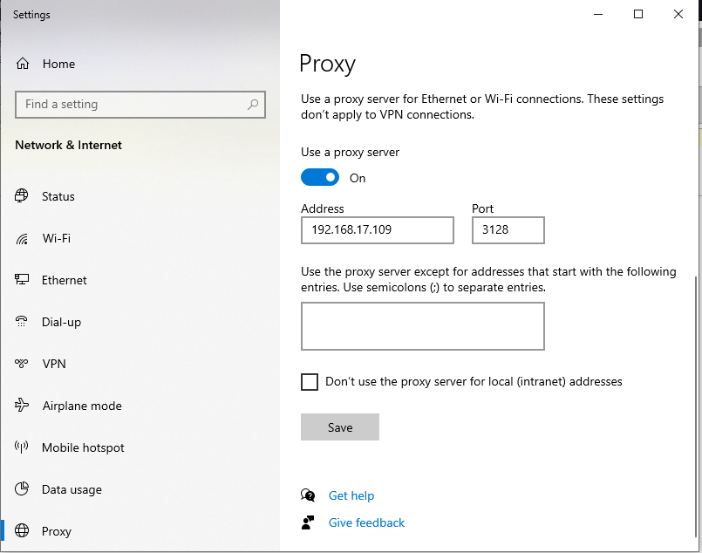
OUR Proxy

Slide 13
Thanks

